Slide 1


TOÁN 1
Bài 33
LUYỆN TẬP CHUNG

Slide 2


Tiết 1

Slide 3

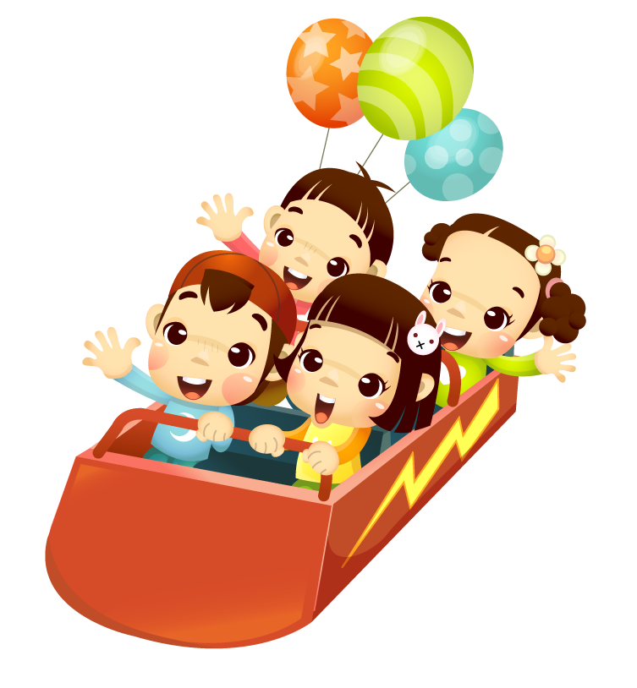


LUYỆN TẬP

Slide 4
Bài 1: a) Tính.
20 + 5
36 + 1
57 - 40
74 - 24
20
+
5
36
+
1
57
-
40
74
-
24
2
5
37
17
50

Slide 5
Bài 1: b)Tính nhẩm.
20 + 30 =
50
70 – 20 =
50
40 + 10 =
50
90 – 40 =
50

Slide 6
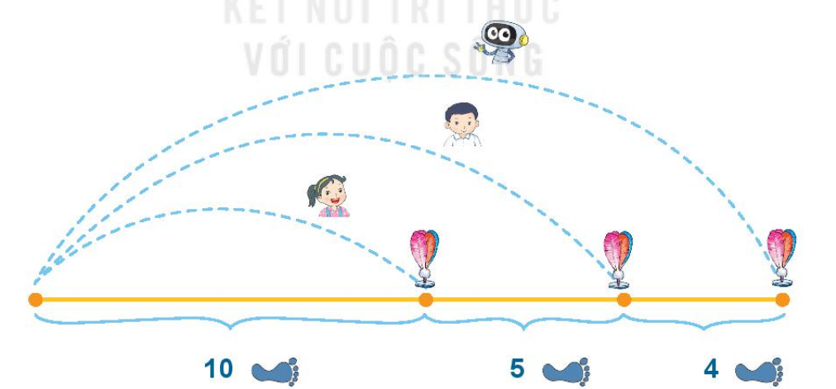



Bài 2: Mai, Việt và rô – bốt chơi đá cầu. Em hãy tìm số bước chân thích hợp.
10
15
19

Slide 7
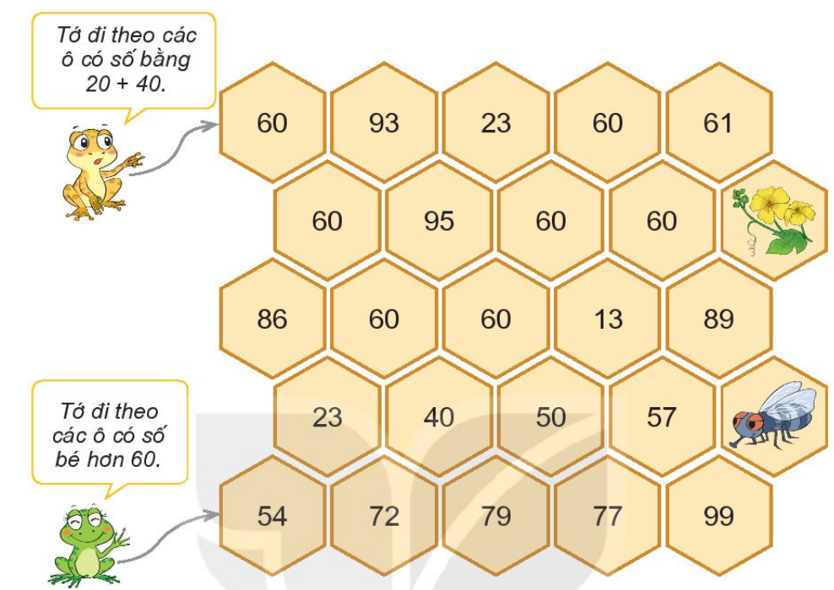

Bài 3 Chú ếch nào được ăn hoa mướp?

Slide 8

Bài 3 Chú ếch nào được ăn hoa mướp?

Slide 9
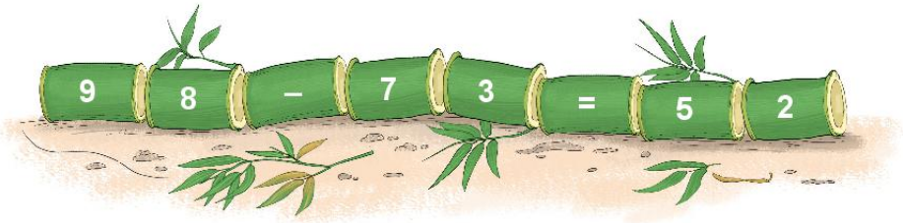
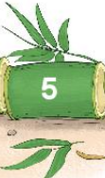

Bài 4: Anh Khoai phải sắp xếp các đốt tre thành phép tính đúng. Nhưng do vội quá nên anh xếp nhầm hai đốt tre. Em hãy sắp xếp lại giúp anh Khoai nhé.

Slide 10
Tiết 2

Slide 11
LUYỆN TẬP

Slide 12
Bài 1: Đặt tính rồi tính.
23 + 5
67 + 2
48 - 3
95 - 41
23
+
5
67
+
2
48
-
3
95
-
41
2
8
6
9
4
5
5
4

Slide 13
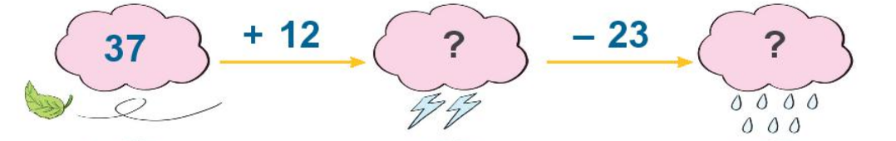
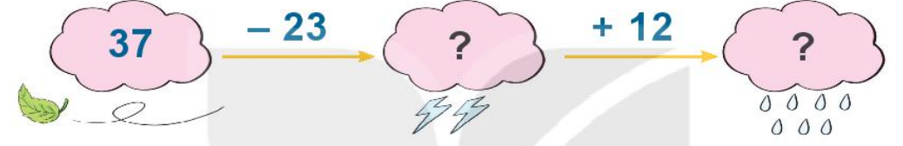
Bài 2: Số?
49
26
14
26

Slide 14
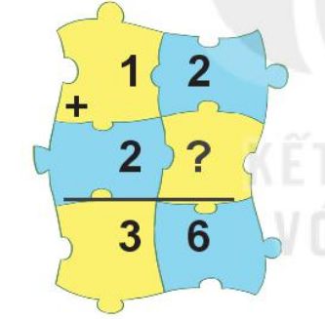
Bài 3: Số?
4

Slide 15
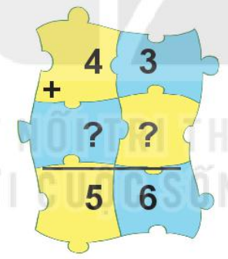
Bài 3: Số?
1
3

Slide 16
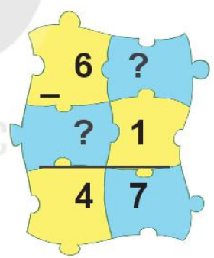
Bài 3: Số?
8
2

Slide 17
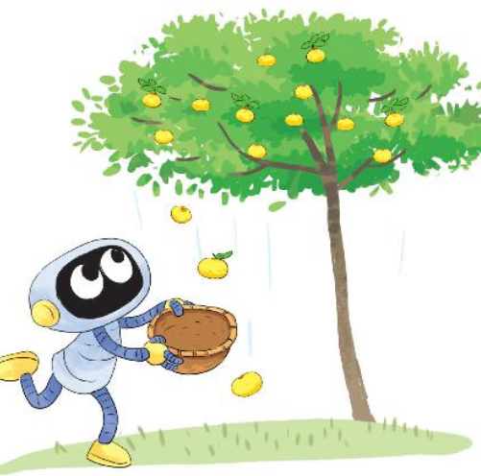

Bài 4: Trên cây thị có 74 quả. Gió lay làm rụng 21 quả. Hỏi trên cây còn lại bao nhiêu quả thị?
_
74
21
=
53

Slide 18
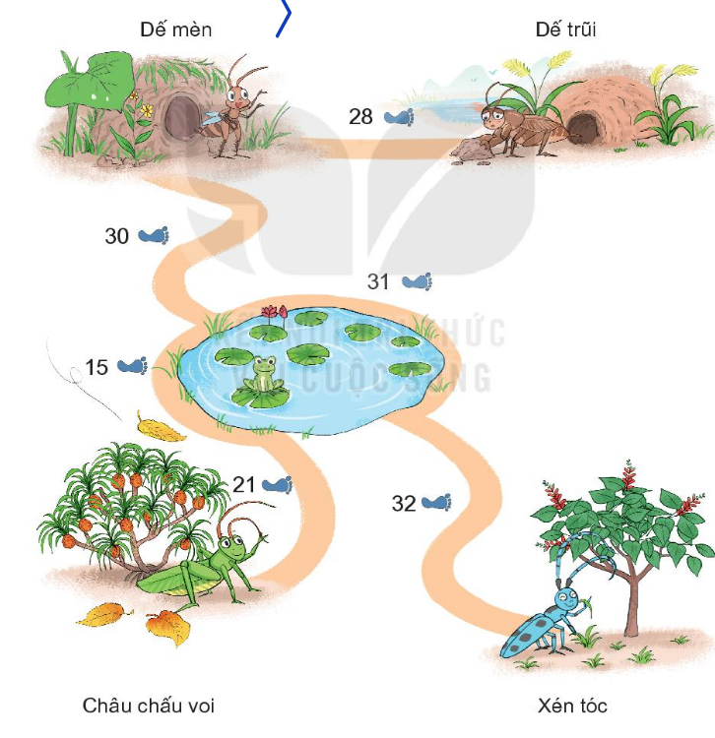
Bài 5: Dế mèn phiêu lưu kí.
Xem tranh rồi tính
Từ nhà dế mèn đến nhà bác xén tóc dài bao nhiêu bước chân?
Từ nhà dến mèn đến nhà châu chấu voi dài bao nhiêu bước chân?
30 + 31 + 32 =
93
30 + 15 + 21 =
66

Slide 19
Bài 5: Dế mèn phưu lưu kí.
b) Nhà ai gần nhà Dế Mèn nhất.
Nhà Dế Trũi gần nhà Dế Mèn nhất.

Slide 20
Tiết 3

Slide 21
LUYỆN TẬP

Slide 22
Bài 1: Đặt tính rồi tính.
31 + 7
23 + 64
86 - 15
95 - 3
31
+
7
23
+
64
86
-
15
95
-
3
3
8
8
7
7
1
9
2

Slide 23
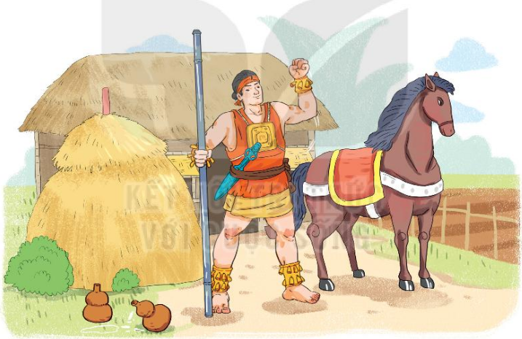
Bài 2: Trong hai ngày, tráng sĩ uống hết 49 bầu nước. Ngày thứ nhất, tráng sĩ uống hết 25 bầu nước. Hỏi ngày thứ hai, tráng sĩ uống hết bao nhiêu bầu nước?.
_
49
25
=
24
Ngày thứ hai, tráng sĩ uống hết 24 bầu nước.

Slide 24
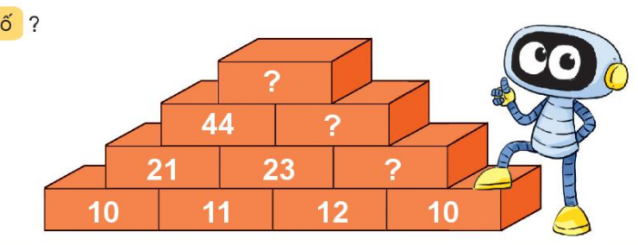
Bài 3: Số?
89
45
22

Slide 25
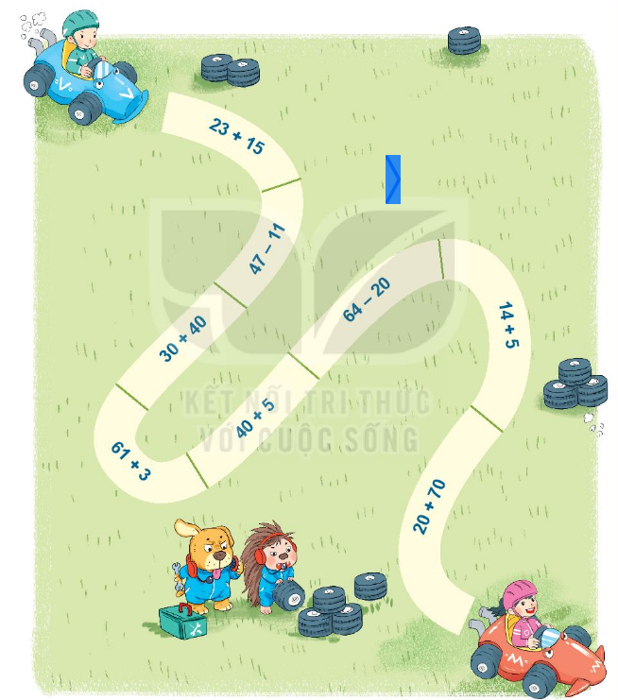
Bài 4: Tính

Slide 26
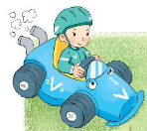
Bài 4 Tính
38

Slide 27
Bài 4 Tính
36

Slide 28
Bài 4 Tính
70

Slide 29
Bài 4 Tính
64

Slide 30
Bài 4 Tính
45

Slide 31
Bài 4 Tính
44

Slide 32
Bài 4 Tính
19

Slide 33
Bài 4 Tính
90

Slide 34
Bài 4 Tính

Slide 35

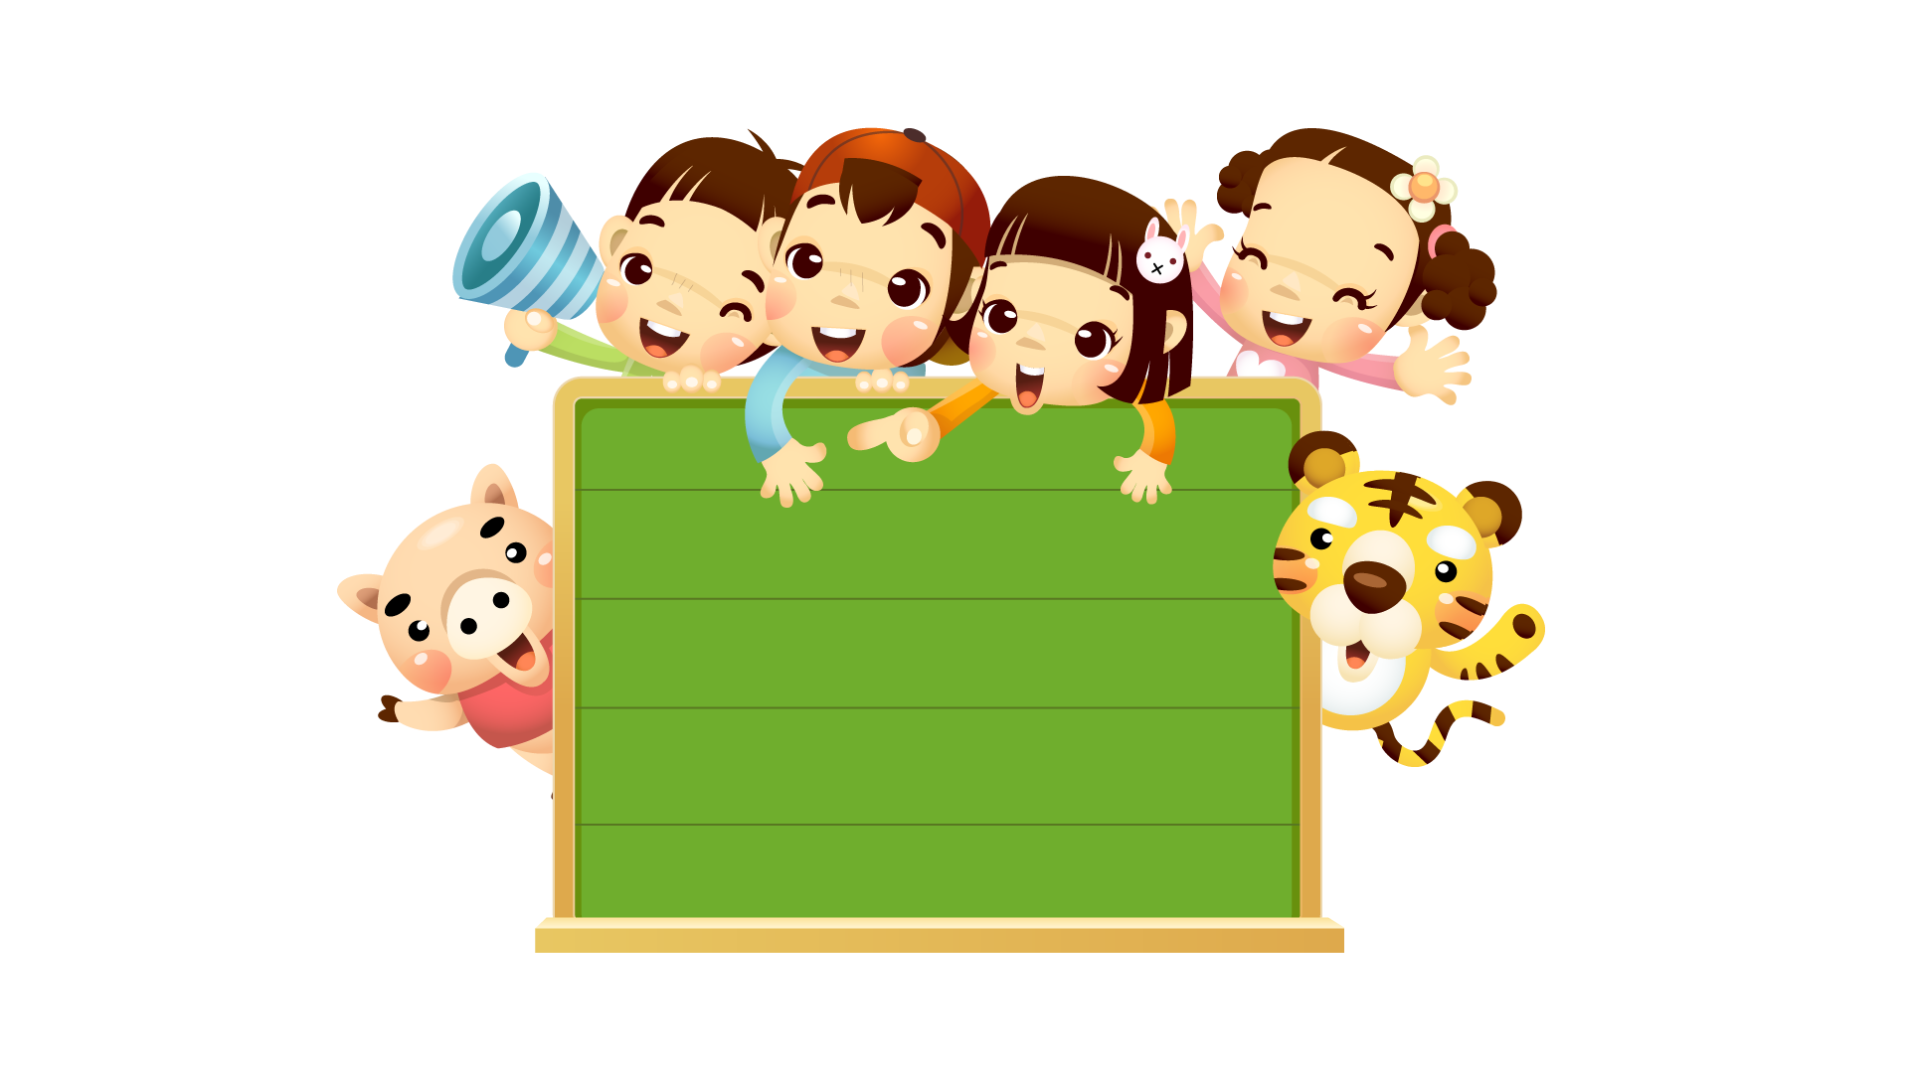

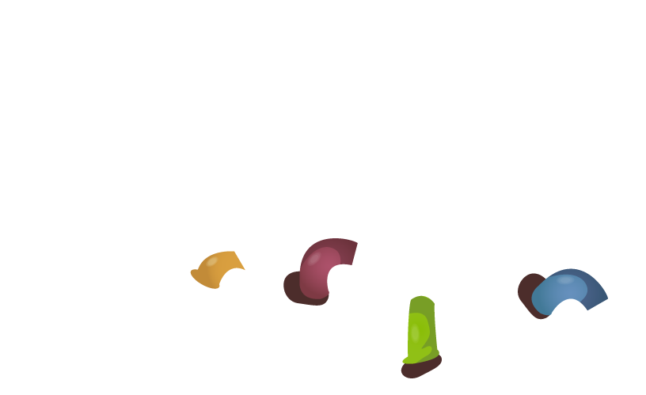

Xin chào và hẹn gặp lại các em ở tiết học sau!

Slide 36
TOÁN 1
Bài 33
LUYỆN TẬP CHUNG

Slide 37
Tiết 4

Slide 38
LUYỆN TẬP

Slide 39
Bài 1: Tính.
25 + 40
41 + 8
99 - 9
65 - 62
25
+
40
41
+
8
99
-
9
65
-
62
6
4
3
5
9
9
0
0

Slide 40
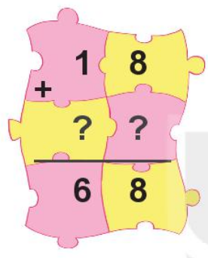
Bài 2: Số ?
5
0

Slide 41
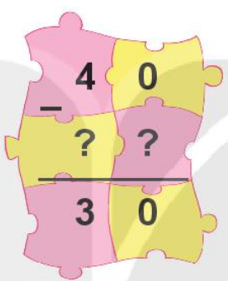
1
0

Slide 42
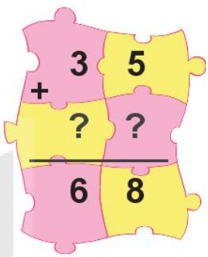
3
3

Slide 43
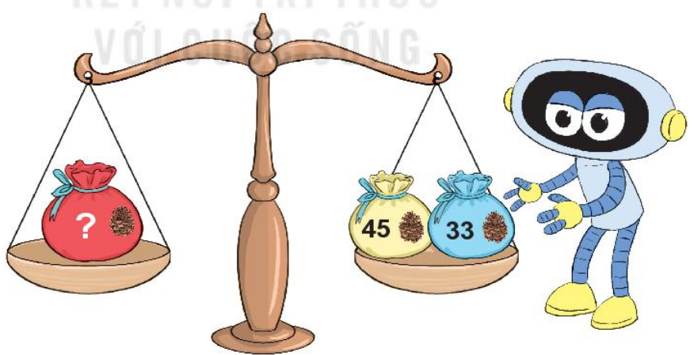

Bài 3: Số quả thông ở hai bên bằng nhau. Hỏi túi màu đỏ có bao nhiêu quả thông?
45
+
33
78

Slide 44
Bài 4: Tính
20 + 40 + 1
15 – 2 – 1
40 + 15 + 2
= 61
= 12
= 57

Slide 45

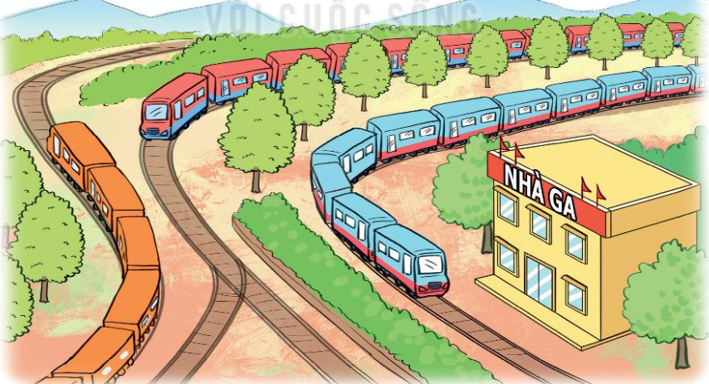
Bài 5: Trên ga có 3 đoàn tàu.
a) Đoàn tàu A có 10 toa. Đoàn tàu B có 12 toa. Hỏi cả hai đoàn tàu có bao nhiêu toa?
10
+
12
22
Cả hai đoàn tàu có tất cả 22 toa.

Slide 46
b) Đoàn tàu C có 15 toa chở khách và chở hàng. Trong đó có 3 toa chở hàng. Hỏi đoàn tàu C có bao nhiêu toa chở khách?
15
-
3
12
Đoàn tàu C có 12 toa chở khách.

Slide 47
Xin chào và hẹn gặp lại các em ở tiết học sau!

